Slide 1


Universidad Autónoma del Estado de México
Centro Universitario UAEM, Zumpango
Licenciatura en Turismo
Nombre del Material: Gestión del Talento Humano
Nombre de la Unidad de Aprendizaje: Características actuales de las organizaciones. Unidad I
Elaborado por: Mtra. en Admón. Ma. Guisela León León
Fecha de elaboración: Octubre 2017

Slide 2
Presentación
La empresa es una unidad social y económica que se encarga de producir bienes y servicios para satisfacer las necesidades humanas. Tiene una estructura formal, diseñada en áreas funcionales que están interrelacionadas entre sí para alcanzar los objetivos deseados.
Esta se vuelve compleja por su tamaño, por las características diversas de sus empleados, por su estructura organizacional, principalmente.
Se requiere de una estrategia especifica en cuanto al estudio del comportamiento individual y grupal para que exista una comunicación eficiente entre todos y especialmente entre la gente de los diversos departamentos que conforman a la empresa.

Slide 3
Unidad I
1. La complejidad de las organizaciones
2. Las organizaciones como sistemas
3. Cultura organizacional
4. Comportamiento organizacional
4.1. Comportamiento del individuo, sus actitudes y valores.
4.2. Las personas y su relación de intercambio con las organizaciones
4.3. Proceso de integración de los colaboradores con la organización
5. El individuo como emprendedor en la empresa turística

Slide 4

1. La complejidad de las organizaciones
Las organizaciones tienen diferentes estructuras y éstas guardan una relación con las actitudes y el comportamiento de los empleados.

Slide 5
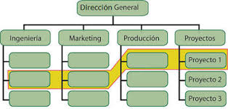
Estructura de la organización
Es la división, agrupación y coordinación formalmente de las tareas laborales.

Slide 6
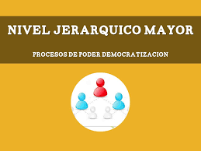
Elementos de la estructura organizacional
Especialización laboral o división del trabajo. Para designar el grado en que las tareas de la organización se dividen en comandos separados.
Departamentalización. Coordinar las tareas comunes
Cadena de mando. Línea continua de autoridad que se extiende de la parte superior de la empresa al último peldaño.
Tramo de control. Determina número de niveles y gerentes de la empresa.
Centralización y descentralización. Los directivos toman todas las decisiones, mientras que los supervisores de nivel inferior se limitan a cumplir las instrucciones.
Formalización. Grado de estandarización de puestos: descripciones de puestos explícitas, muchas reglas de organizacionales y procedimientos definidos con claridad sobre los procesos de trabajo.

Slide 7
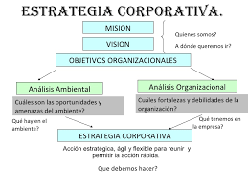
Complejidad
Estructura organizacional
Estrategia organizacional: Misión, visión, objetivos, políticas, etc.
Tamaño
Tecnología
Incertidumbre del ambiente

Slide 8
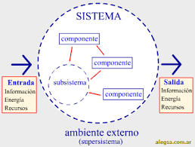
2. Las organizaciones como sistemas
Un sistema es un conjunto de diversos elementos, mismos que se encuentran interrelacionados.
El punto clave de un sistema está constituido por las relaciones.

Slide 9
SUBSISTEMA: Un sistema es un conjunto de elementos que mantienen ciertas relaciones entre sí, pero cada uno de esos elementos pueden considerarse a su vez como un sistema en sí mismo.
SUPRASISTEMA: la organización podría considerarse como un subsistema de la economía nacional.

Slide 10
La organización como sistema
S
Sistema político-económico del mundo
Sistema político-económico del país
Empresa
Subsistema

Slide 11
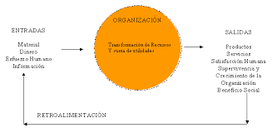
Las empresas funcionan como sistemas abiertos, o mejor aún son sistemas abiertos.
La empresa es un subsistema del sistema político-económico del país, aún este ente visto como un todo desde su dimensión, tiene subsistemas que lo operan hacia su fin.

Slide 12
Universo
Mundo
País
Organización
Divisiones
Departamentos
Secciones
Personas

Slide 13

Comunicación
Cada sistema abierto recibe influjos (denominados estímulos o si van a ser transformados por el sistema, insumos) de su medio circundante a través de vías específicas llamadas entradas.
Por ejemplo una restaurante recibe en su almacen materia prima. El almacen constituye una entrada y la materia prima, un insumo (o estímulo).
Retroalimentación.

Slide 14
Gerencia
R H
finanzas
Mercadotecnia
Producción
Interrelación de las diferentes áreas funcionales de una empresa

Slide 15
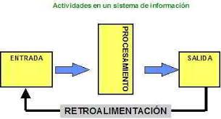
Ejemplo de un sistema en la empresa

Slide 16
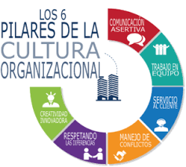
3. Cultura organizacional
Está formada por las normas informales y no escritas que orientan el comportamiento cotidiano de los miembros de una organización y dirigen sus acciones a la realización de los objetivos de ésta, en su cumplimiento participan todos los miembros.

Slide 17
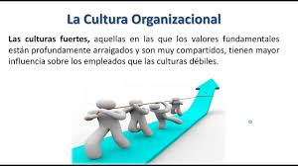
La cultura organizacional es la forma acostumbrada o tradicional de pensar y hacer las cosas. Es compartida por los miembros de la organización y los nuevos integrantes deben aprenderla y aceptarla.

Slide 18
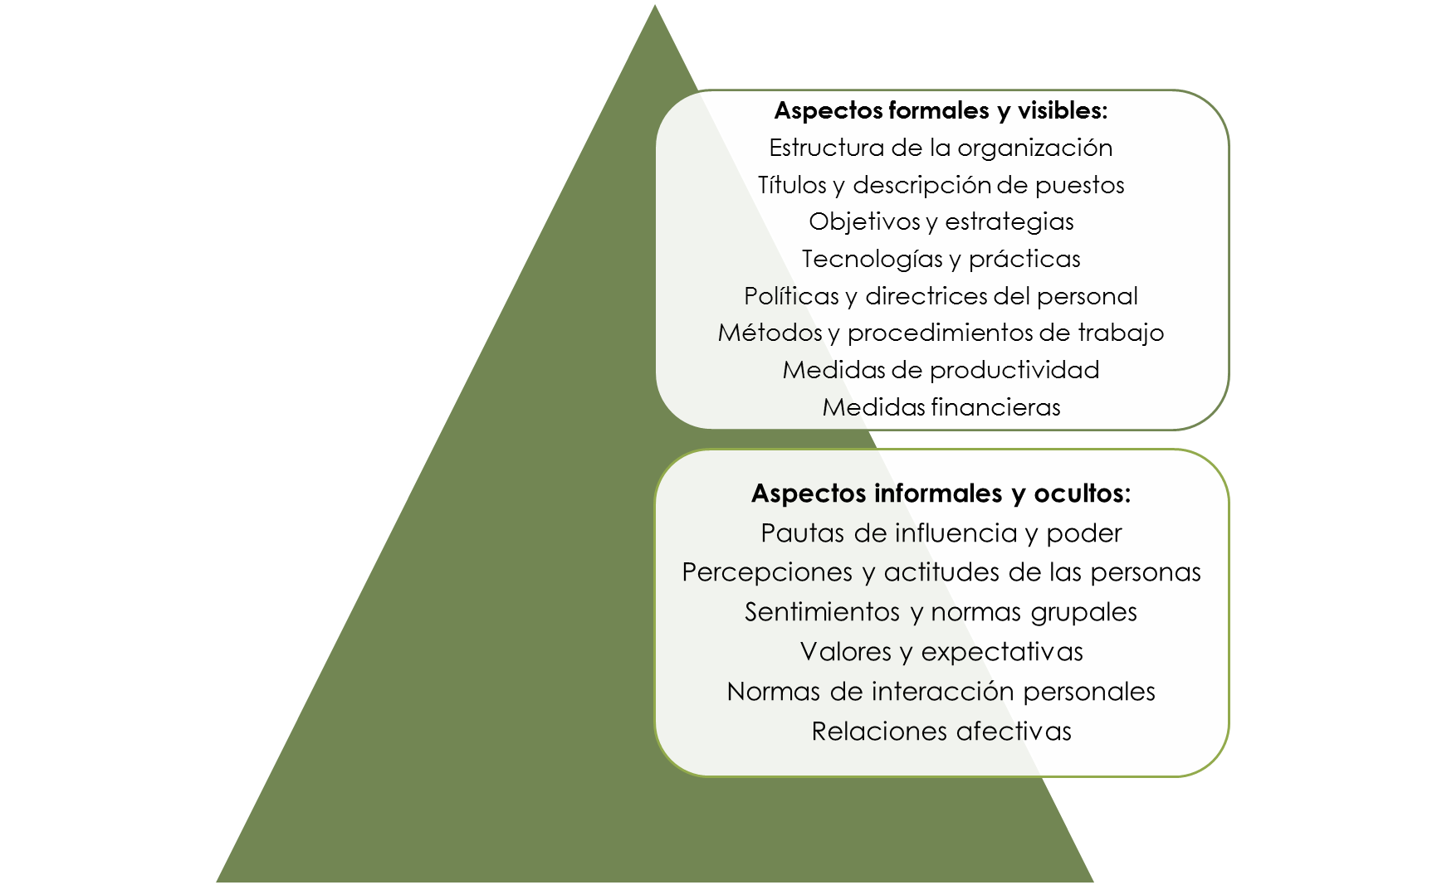
Comportamientos visibles públicamente, relacionados con aspectos y las tareas diarias.
Comportamientos afectivos y emocionales ocultos orientados hacia los aspectos sociales y psicológicos.

Slide 19
Características de la cultura organizacional
1. Regularidad de los comportamientos observados. Las interacciones entre los miembros se caracterizan por un lenguaje común, terminología propia y rituales relativos a las conductas y diferencias.
2. Normas. Pautas de comportamiento, políticas de trabajo, reglamentos y lineamientos sobre la manera de hacer las cosas.
3. Valores dominantes. Son los principios que defiende la organización y que espera que sus miembros compartan, como calidad de los productos, bajo ausentismo y elevada eficiencia.
4. Filosofía. Las políticas que reflejan las creencias sobre el trato que deben recibir los empleados o los clientes.
5. Clima organizacional. La sensación que transmite el local, la formación en que interactúan las personas, el trato a los clientes y proveedores, etcétera.

Slide 20
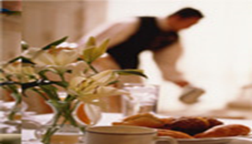
Ejemplo de Cultura organizacional
Hotel Hilton Worldwide
Visión: Llenar la Tierra con la luz y la calidez de la hospitalidad.
Misión: Ser la compañía de hospitalidad más destacada del mundo: la opción preferida tanto de los huéspedes como de los miembros del equipo y los propietarios.
Valores:
HOSPITALITY (HOTELERÍA):Nuestra pasión es brindarles la mejor atención a nuestros huéspedes.
INTEGRITY (INTEGRIDAD): Hacemos lo correcto, siempre.
LEADERSHIP (LIDERAZGO):Somos líderes en nuestra industria y en nuestras comunidades.
TEAMWORK (TRABAJO EN EQUIPO):Trabajamos en equipo en todo lo que hacemos.
OWNERSHIP (PERTENENCIA): Somos responsables de nuestros actos y decisiones.
NOW (AHORA): Trabajamos con un gran sentido de urgencia y disciplina.

Slide 21
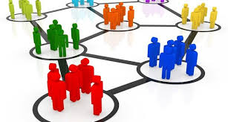
4. Comportamiento organizacional
El CO es un campo de estudio que investiga el impacto de los individuos, grupos y estructuras sobre el comportamiento dentro de las organizaciones, con el propósito de aplicar los conocimientos adquiridos en la mejora de la eficacia de la organización.
Es frecuente que dos personas se comporten de manera muy diferente en la misma situación y que el comportamiento de la misma persona cambie en diferentes situaciones.

Slide 22
Variables dependientes
Productividad: Medida del desempeño que incluye eficacia y eficiencia.
Eficacia: Logro de las metas.
Eficiencia: Proporción entre el producto eficaz y el insumo requerido para alcanzarlo.
Ausentismo: Hecho de no asistir al trabajo.
Rotación: Retiro permanente voluntario de una persona de la organización.
Satisfacción con el trabajo: Actitud general hacia el trabajo propio; diferencia entre la cantidad de recompensas que el trabajador recibe y la cantidad que cree que debe recibir.

Slide 23
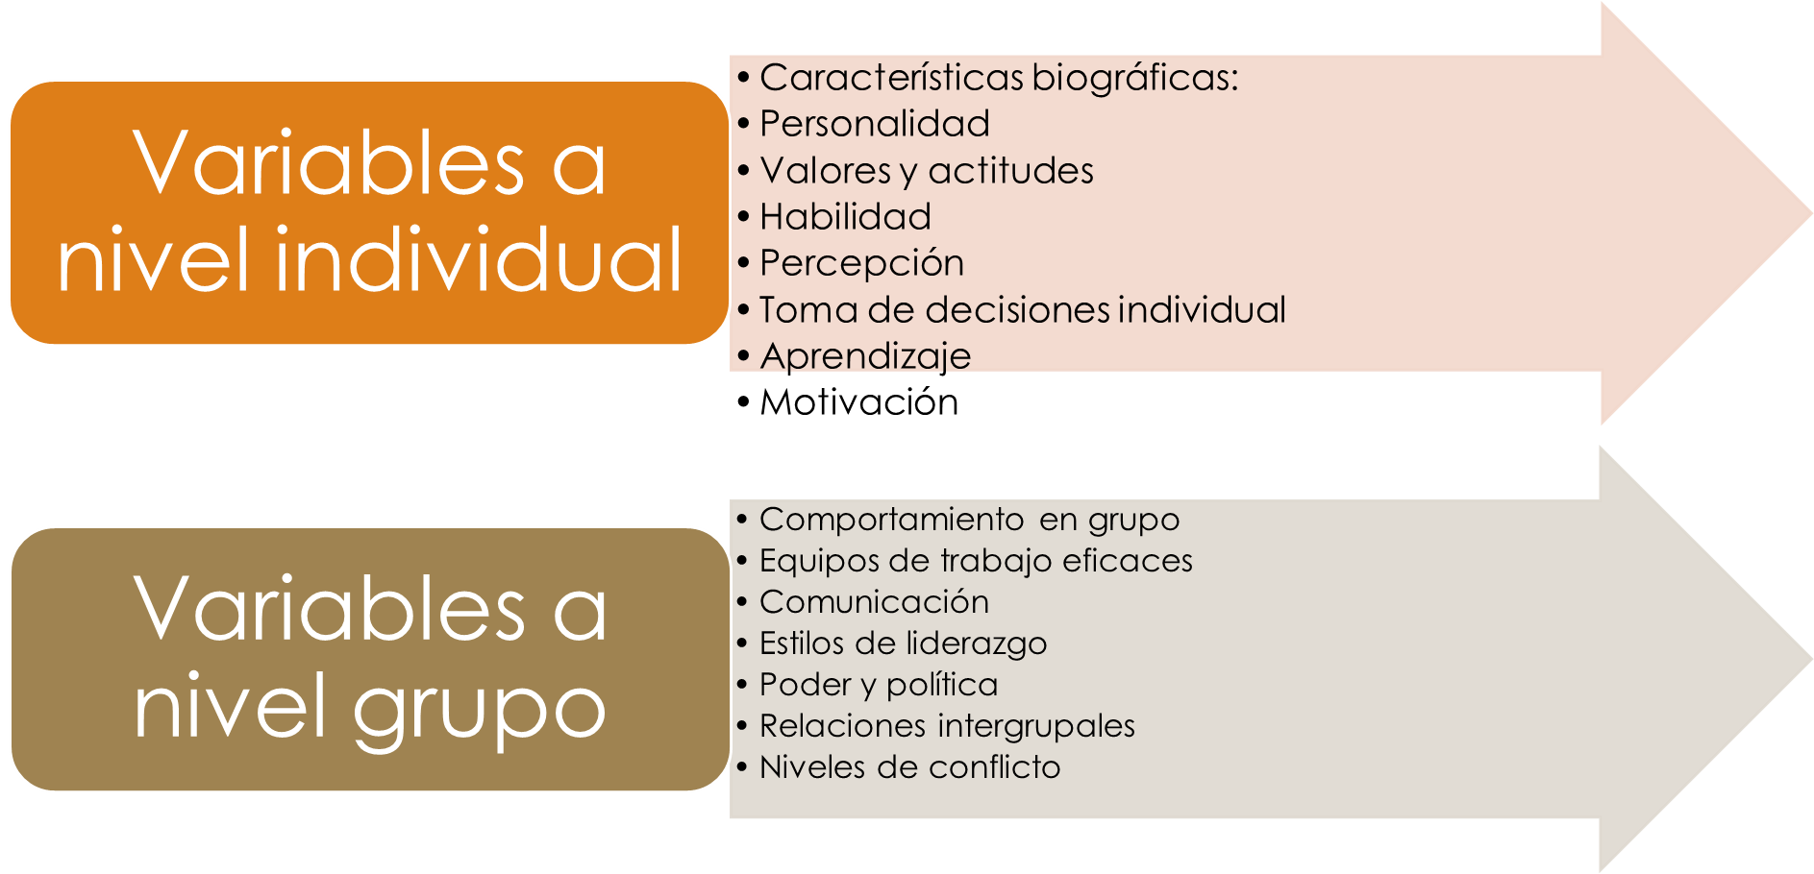
Variables independientes

Slide 24
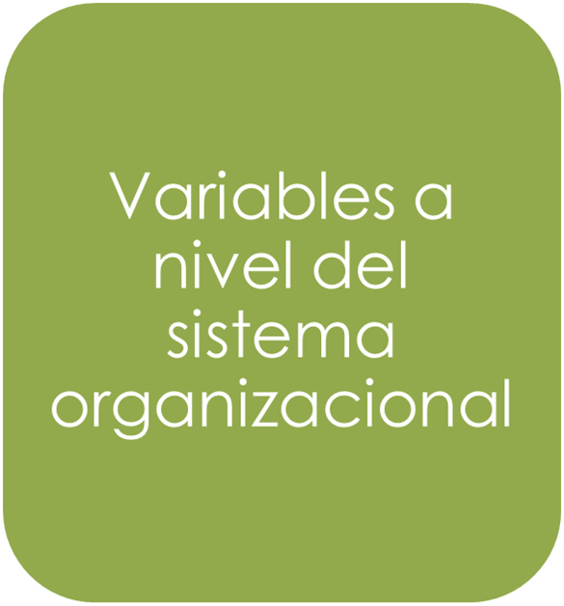
Diseño de organización formal
Tecnología
Procesos de trabajo
Prácticas de recursos humanos:
Procesos de selección
Programas de capacitación
Métodos para la evaluación del desempeño

Slide 25
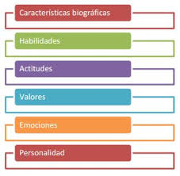
4.1. Comportamiento del individuo, sus actitudes y valores
Características biográficas
La edad
Sexo
Estado civil
Número de dependientes
Antigüedad en el puesto
Personalidad
Es la suma total de las formas en que un individuo reacciona e interactúa con otros.
Es el reflejo o la interpretación del yo interno frente a los demás.
Es la suma de las características físicas, emotivas e intelectuales que a un individuo lo hacen ser único.

Slide 26
Determinantes de la personalidad
La herencia (estatura física, el atractivo del rostro, el temperamento, la composición, los reflejos musculares, entre otras características son heredadas por los padres).
El ambiente (la cultura en la que es criado el individuo, el condicionamiento temprano, las normas de la familia, los amigos y los grupos sociales y las otras influencia que se experimentan).
La situación ( la personalidad de un individuo, aunque en general sea estable y consistente, sí puede cambiar en diferentes situaciones

Slide 27
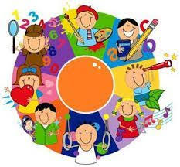
Habilidad
Es la capacidad de un individuo para desarrollar las diversas tareas de un puesto.
Habilidades intelectuales
Habilidades físicas

Slide 28
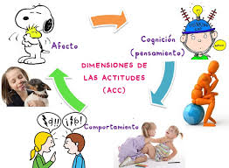
Actitudes
La actitud es el comportamiento que emplea un individuo para hacer las labores. En este sentido, se puede decir que es su forma de ser o el comportamiento de actuar también puede considerarse como cierta forma de carácter, por tanto, secundario, frente a la motivación biológica, de tipo primario que impulsa y orienta la acción hacia determinados objetivos y metas.

Slide 29
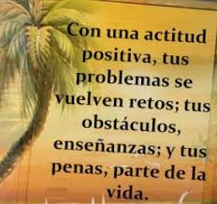
Actitud positiva
Una actitud positiva es aquella que se fundamenta en los principios de la igualdad y la tolerancia, la paciencia que alguien puede tener respecto a otra define un parámetro de conducta favorable, recreando un entorno social positivo, con buenas energías para los demás. La necesidad de una actitud positiva por parte de todos los componentes de un grupo laboral es esencial a la hora de mantener una relación favorable y que el trabajo salga bien hecho.

Slide 30

Valores
Los valores se jerarquizan por criterios de importancia. Cada persona construye su escala de valores personales, esto quiere decir que las personas preferimos unos valores a otros.

Slide 31
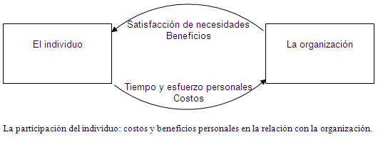
4.2. Las personas y su relación de intercambio con las organizaciones

Slide 32
Para que haya un intercambio en las organizaciones es necesario considerar los siguientes elementos del comportamiento grupal:
Características de grupo y equipo
Comunicación
Resolución de conflictos
Liderazgo

Slide 33
4.3. Proceso de integración de las personas.
Análisis del puesto
Contratación
Inducción
Selección
Reclutamiento

Slide 34
El individuo como emprendedor en la empresa turística
Según la Organización Mundial del Turismo, podemos definir al turismo como “las actividades que realizan las personas durante sus viajes y estadías en lugares distintos a su entorno habitual por un período de tiempo inferior a un año, con fines de ocio, negocio u otros”.
El emprendedor es un individuo que sabe interpretar las características reales del entorno a pesar de que no son aparentes. Es capaz de luchar ante cualquier inconveniente que se les atraviesa a su estrategia y no le teme al fracaso. Además, es capaz de crear un grupo con motivación suficiente que le da el apoyo que necesita.

Slide 35
Características del emprendedor
Compromiso
Iniciativa
Pasión
Saber escuchar
Optimismo
Resolución
Creatividad e innovación
Visión
Trabajo en equipo
Tolerancia al fracaso

Slide 36
Referencias
Arias G., Fernando. (2001) Recursos Humanos. Editorial Mc Graw Hill, México 2001.
Chiavenato, Idalberto. (2009) Comportamiento Organizacional. 2ª. Edición, México, 2009.
Robbins, P. Stephen. (2004) Comportamiento Organizacional. 10ª. Edición. Editorial Pearson Educación, México 2004.
Características del emprendedor en: http://www.eleconomista.es
www.entrepreneur.com

